Slide 1
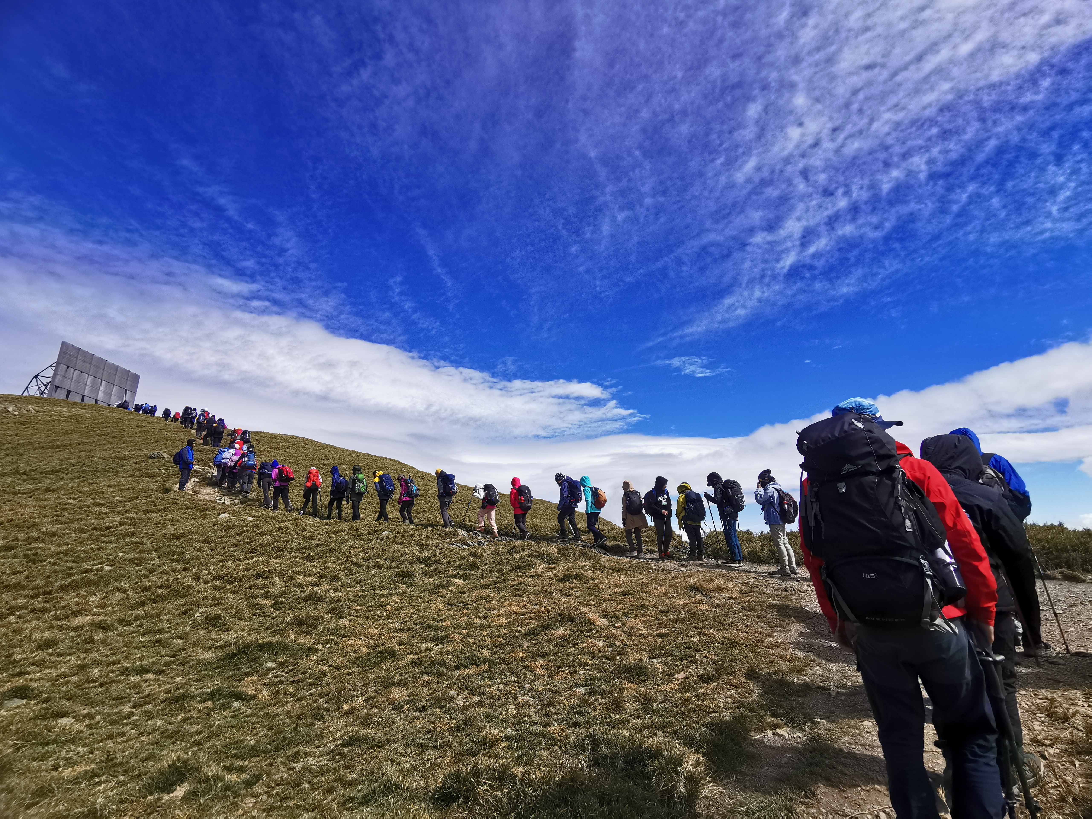
勇氣，讓我們一起帶領孩子邁向未來！
山是一所學校
新竹市光武國中 魏子超 2022/8/31 合歡山課程線上說明會

Slide 2
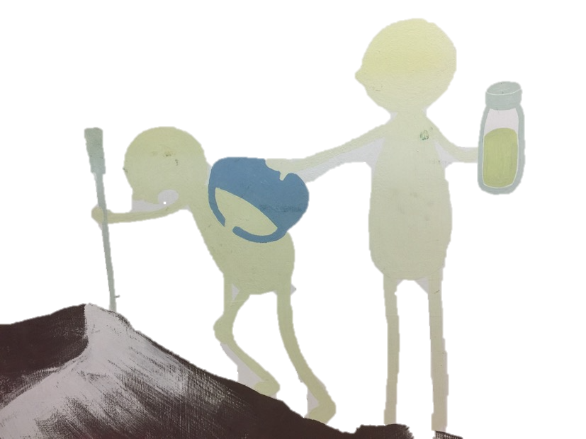
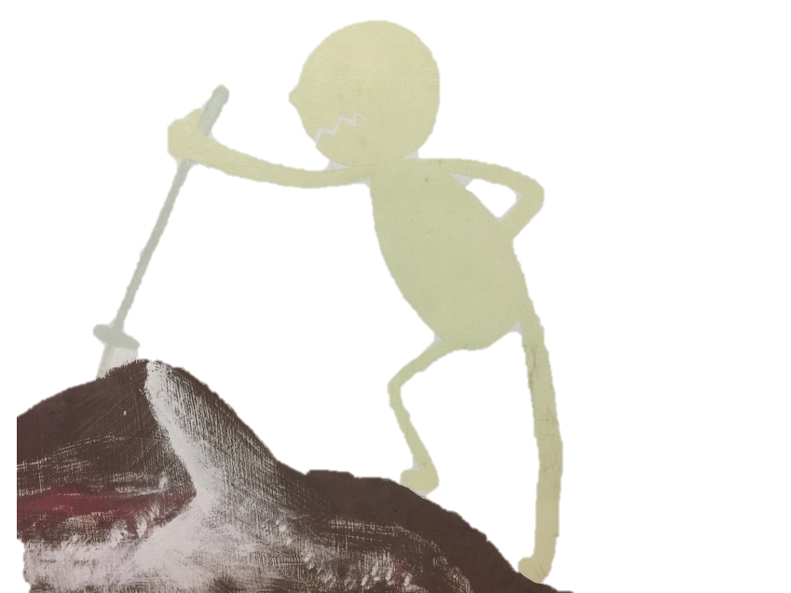
知識是拿來用的，能力是用來幫助別人的

Slide 3
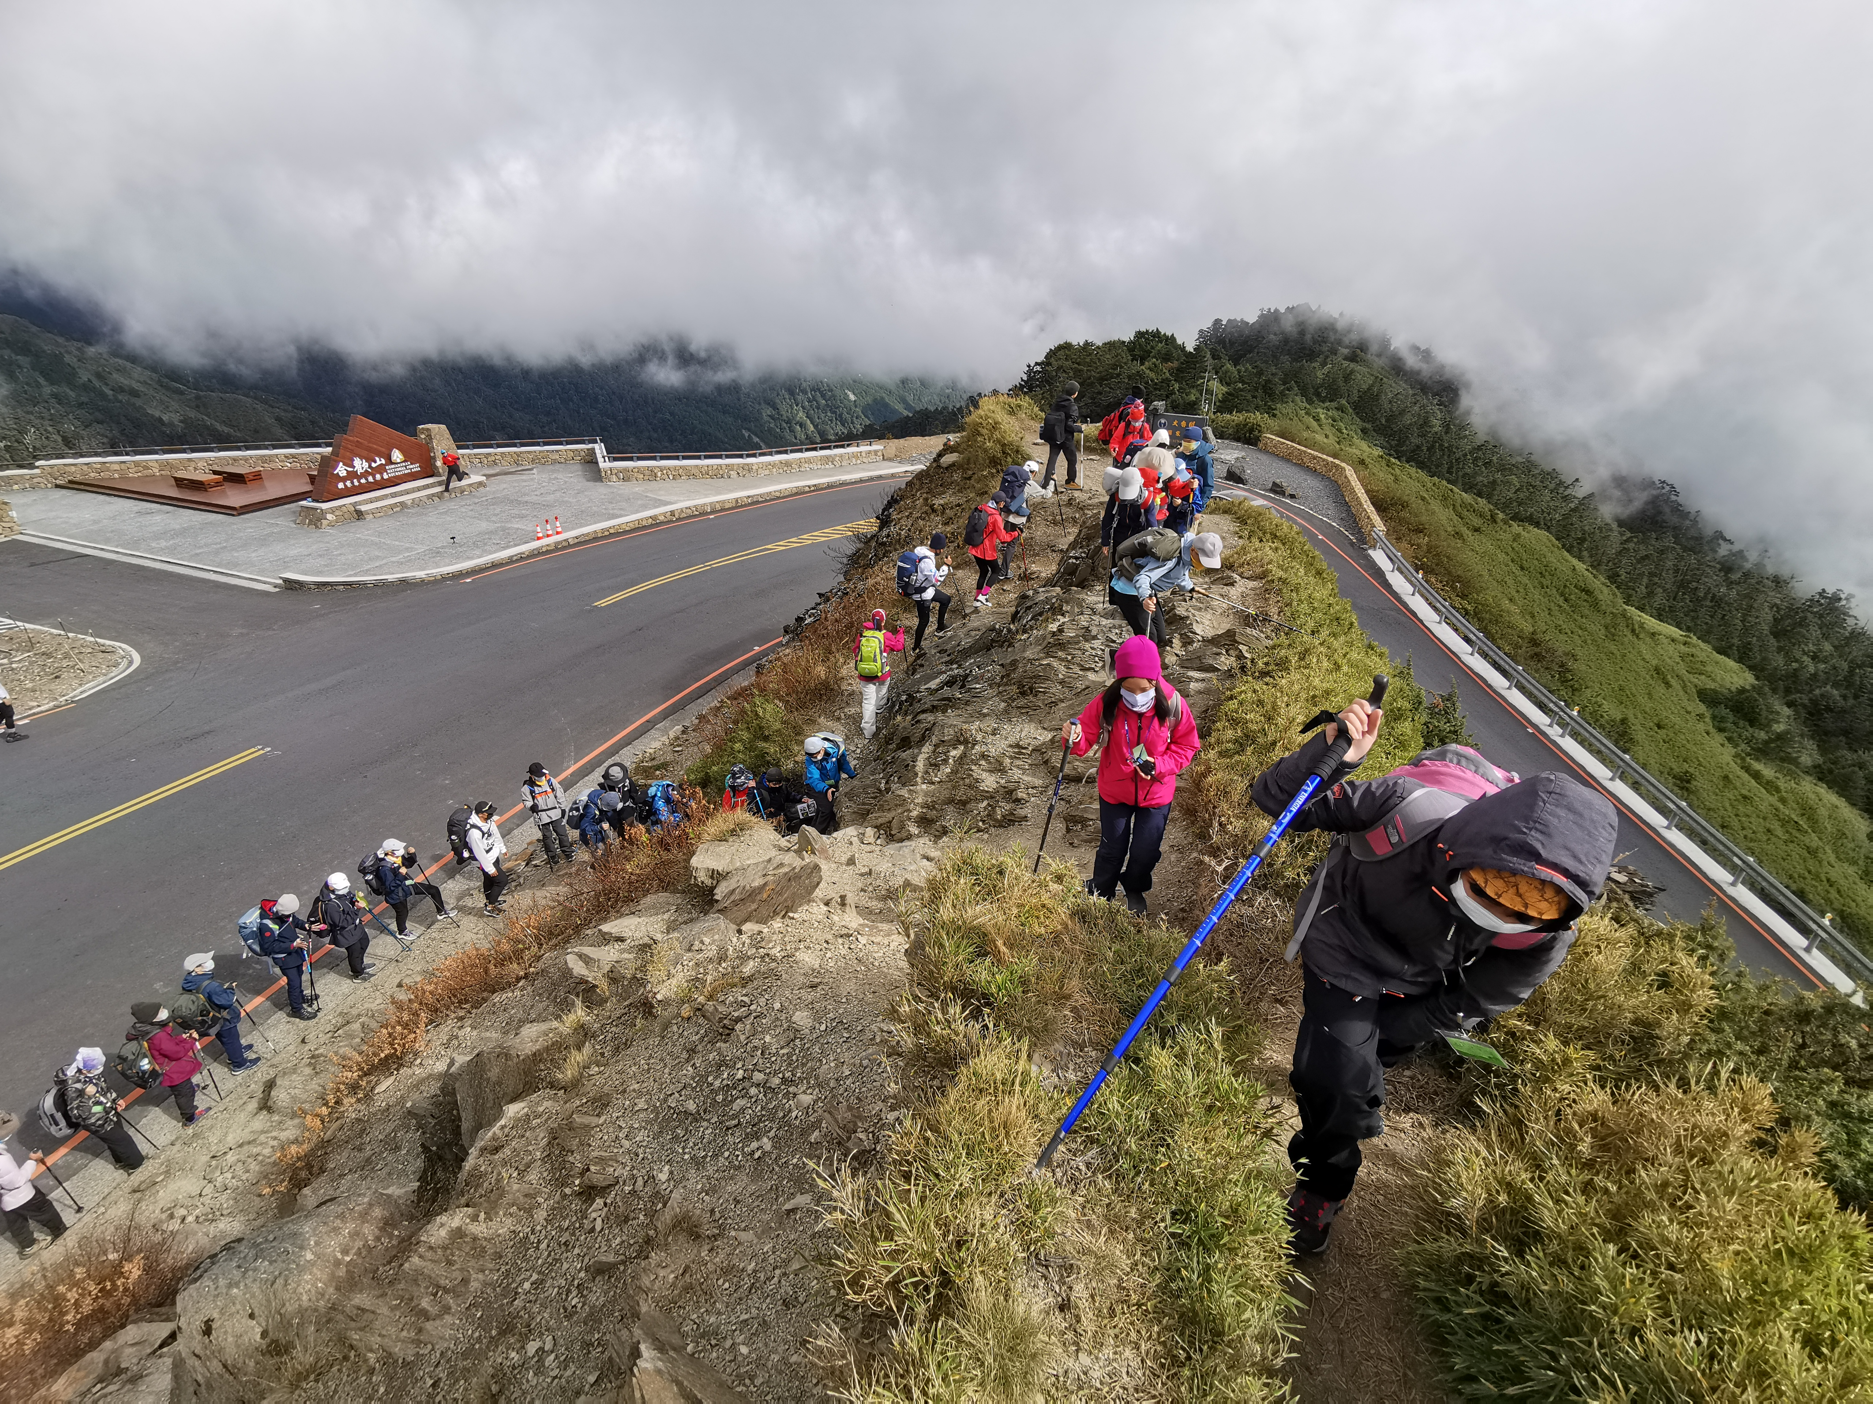
孩子必須從吃苦耐勞中，
去培養適應環境的能力
和改變世界的本領！

Slide 4
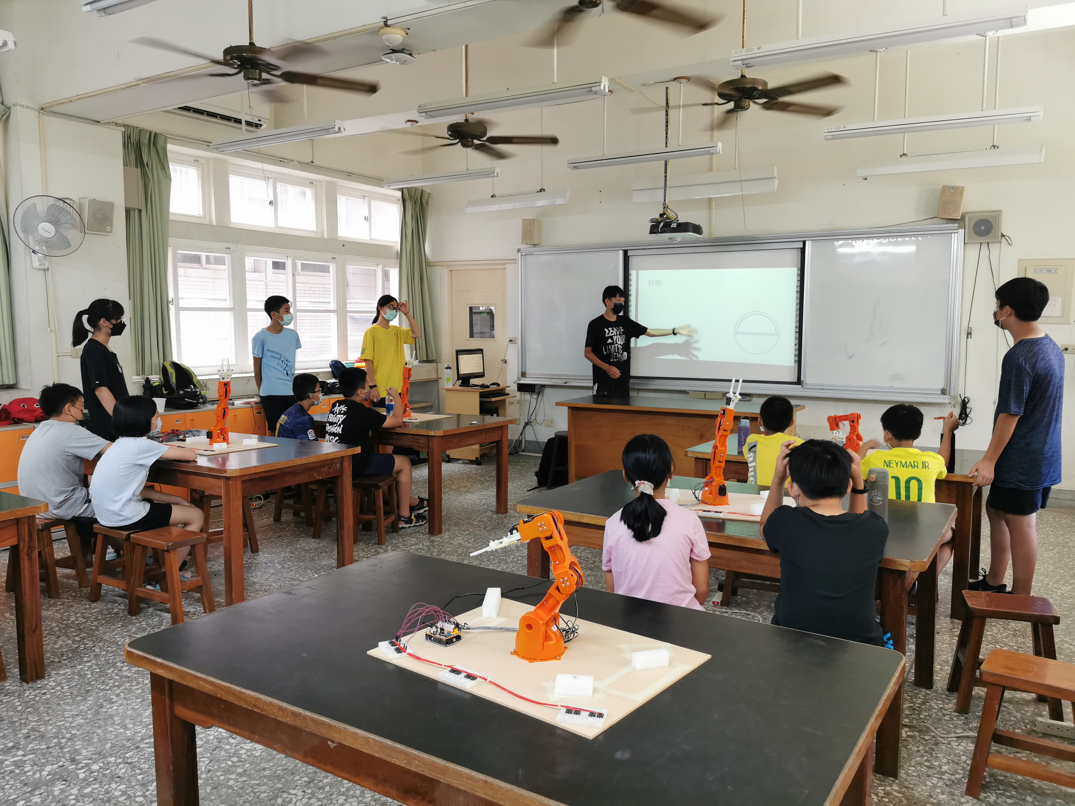
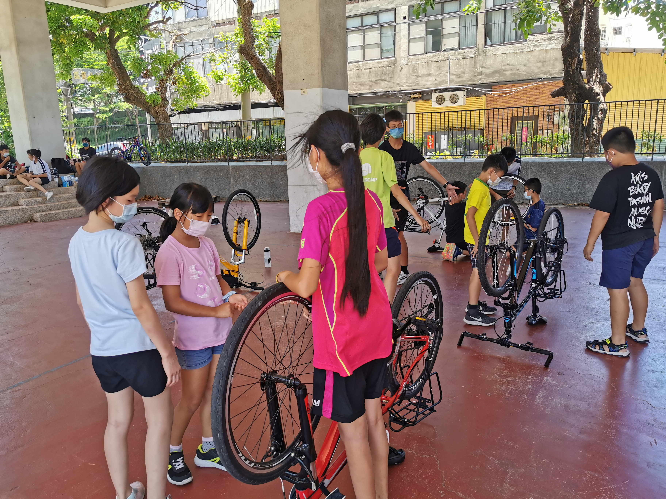
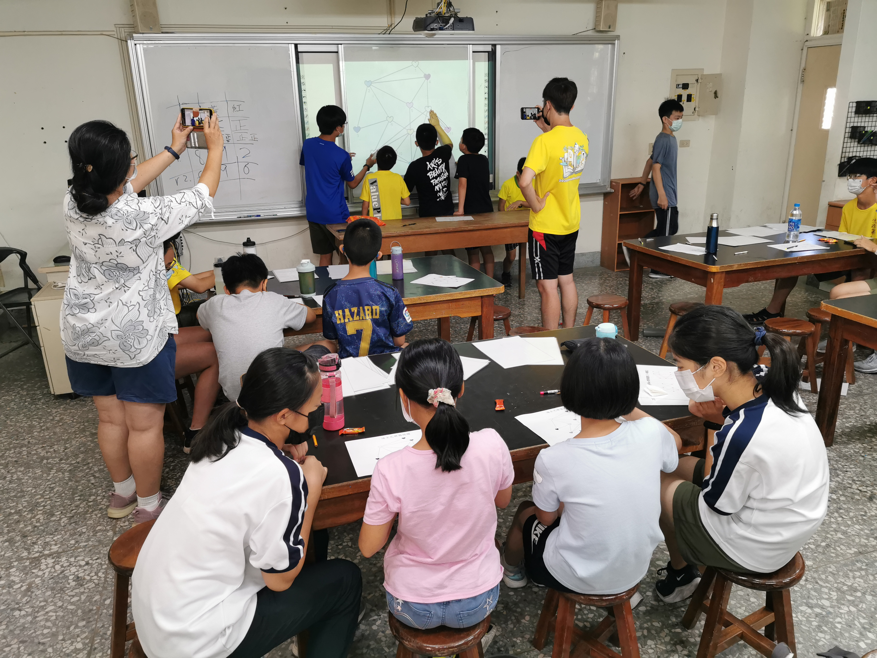
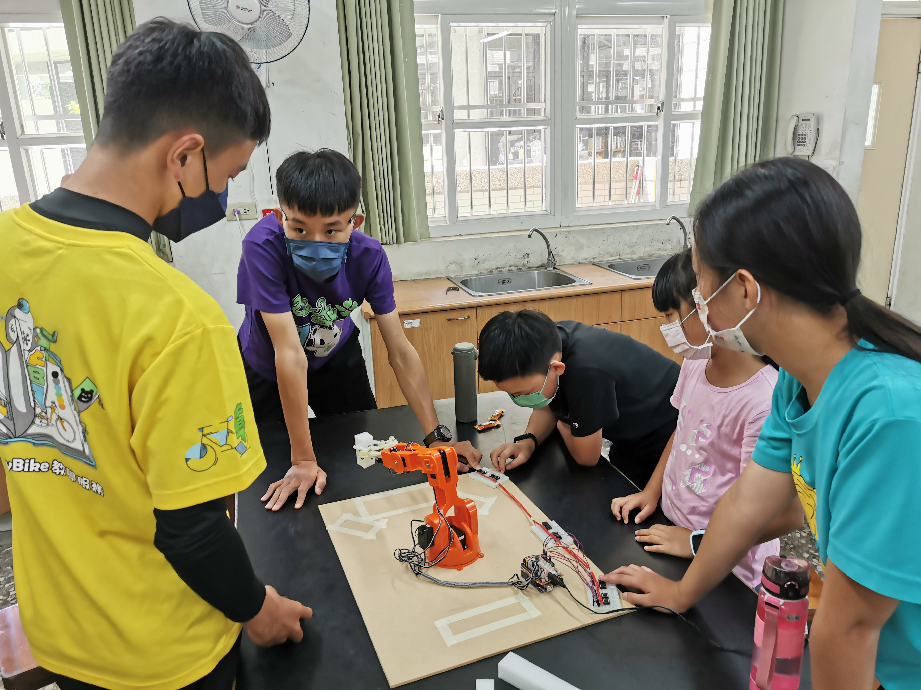
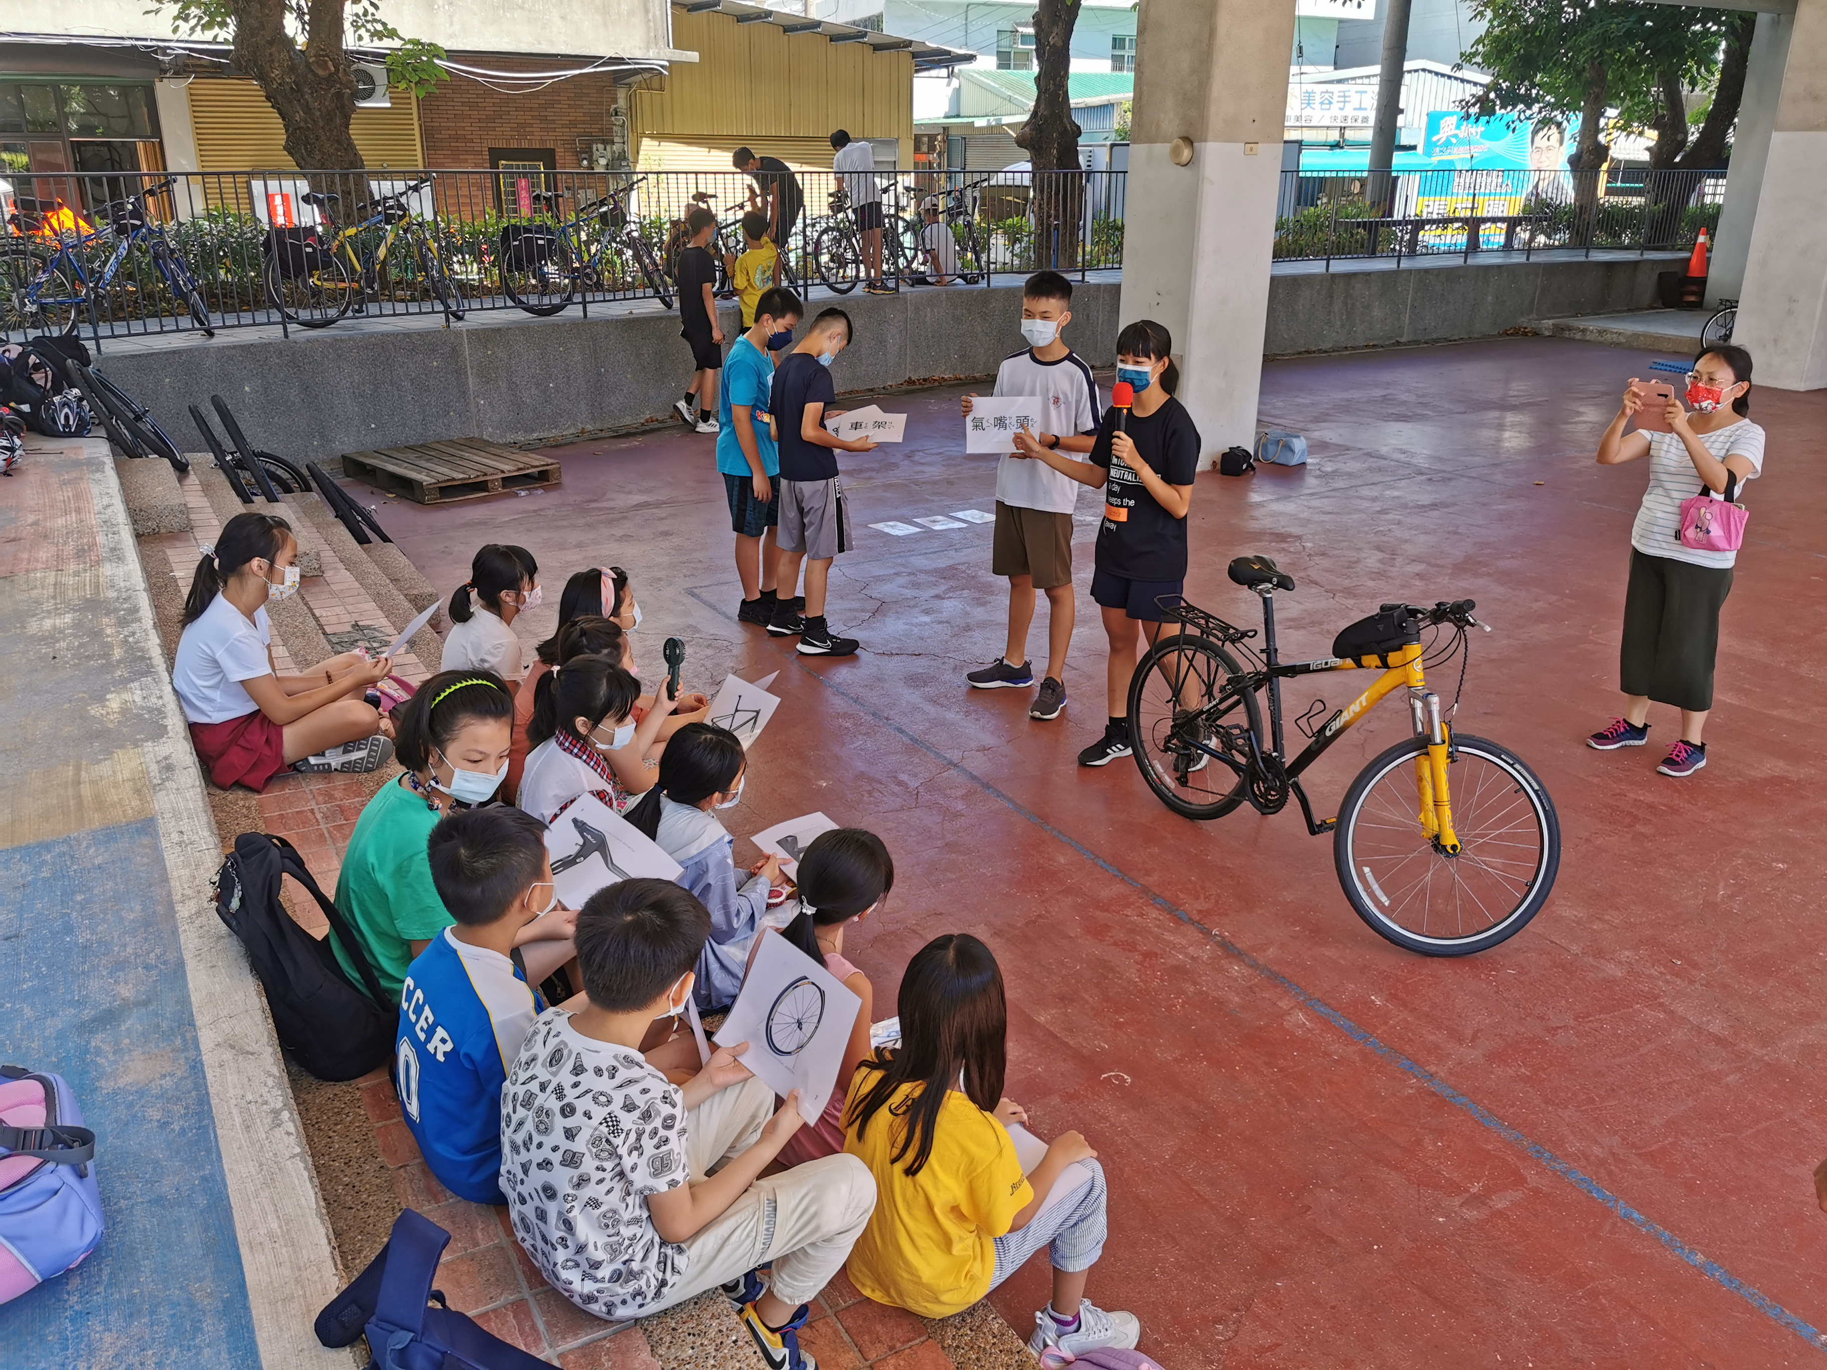
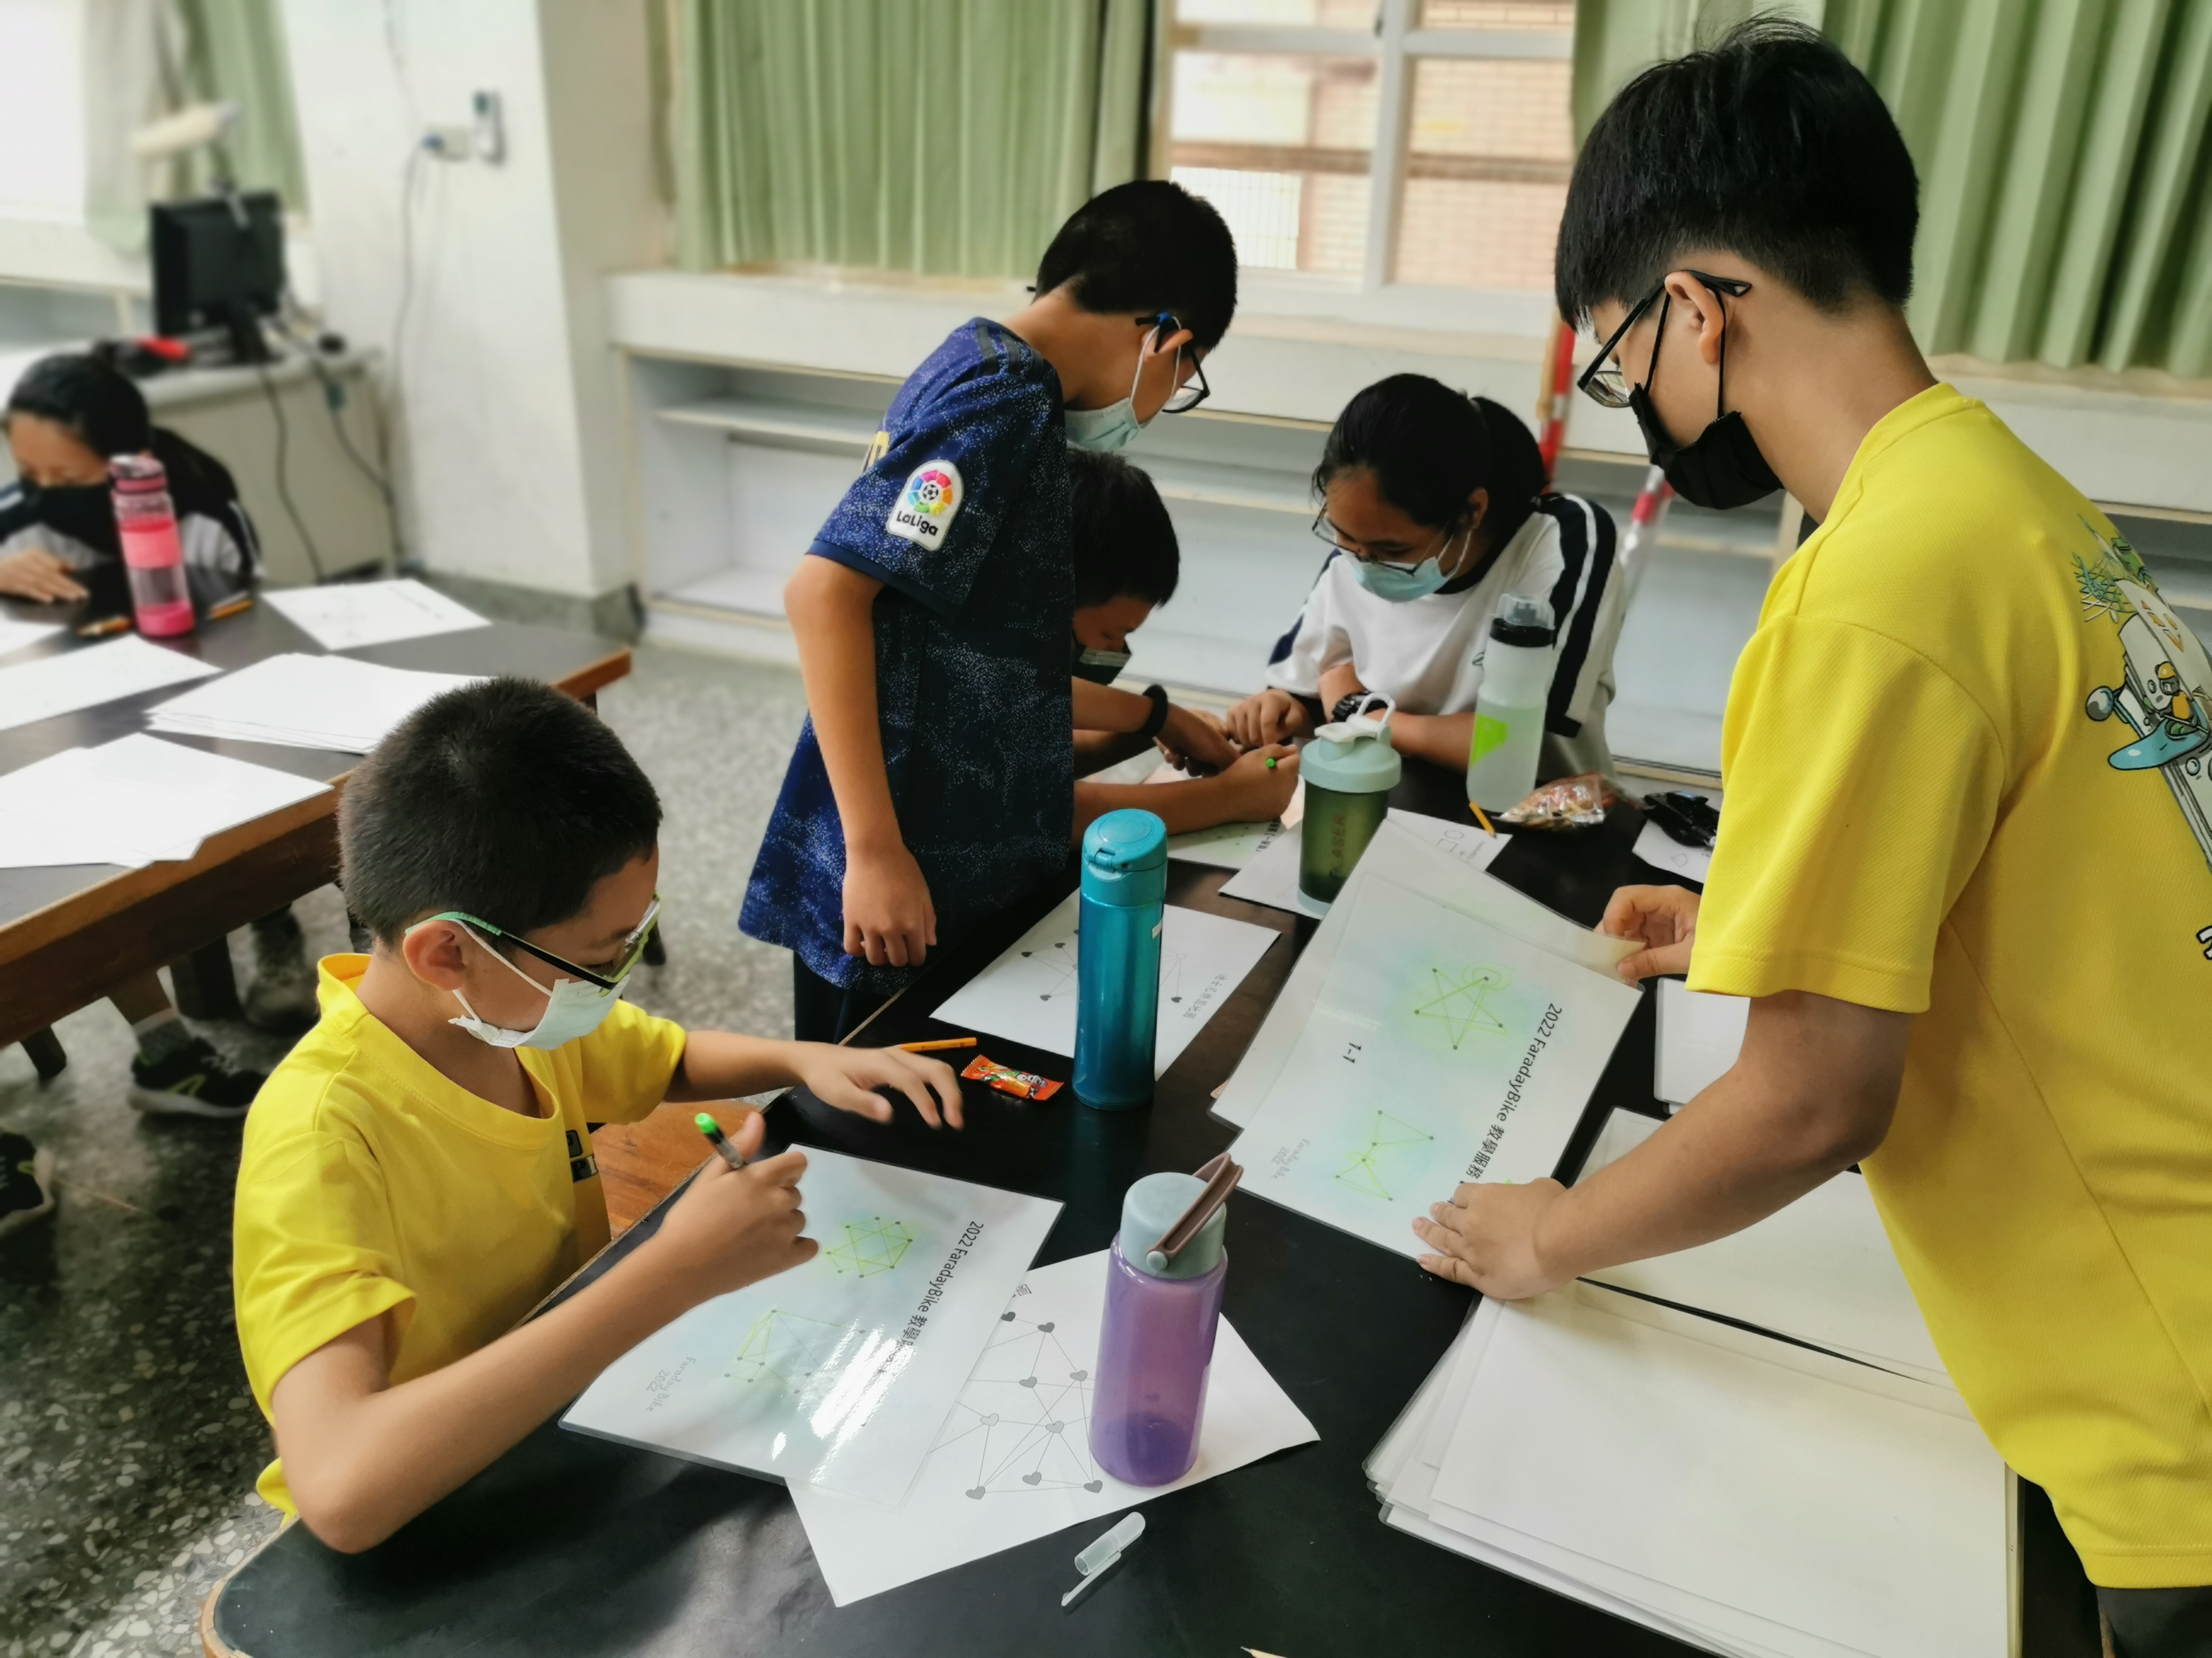
老師不再是威權的「知識提供者」

Slide 5
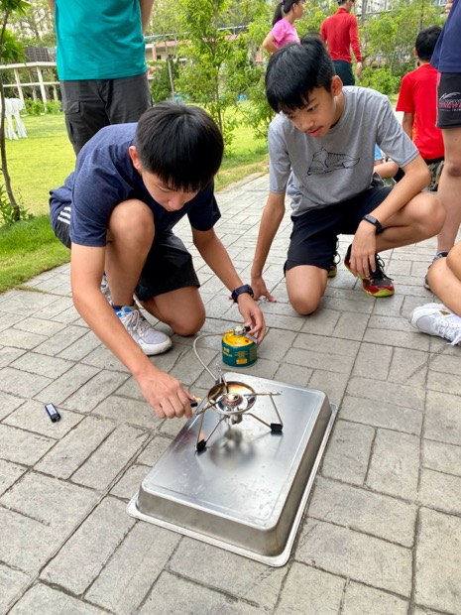
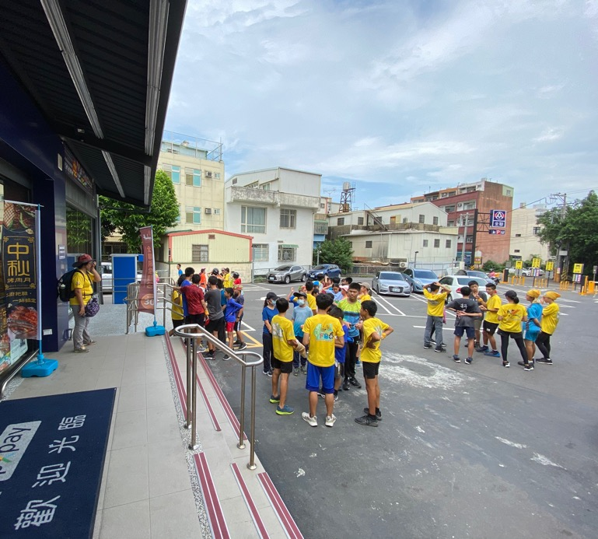
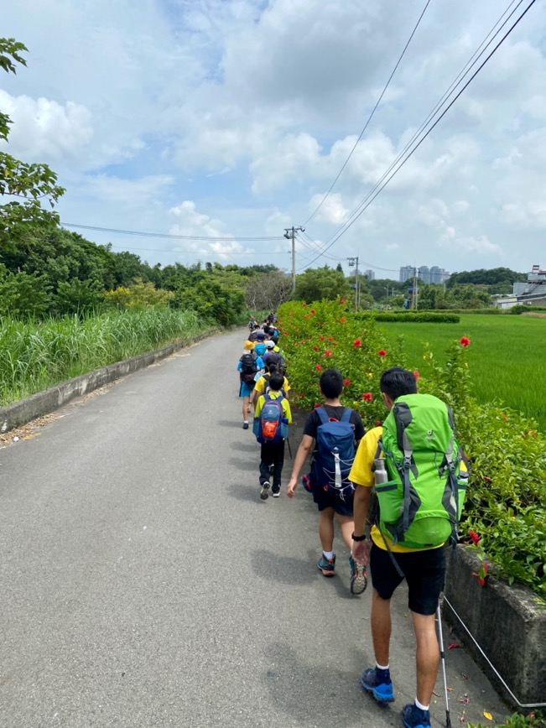
合歡山幹部訓練課程
經驗
思考
執行
觀察

Slide 6
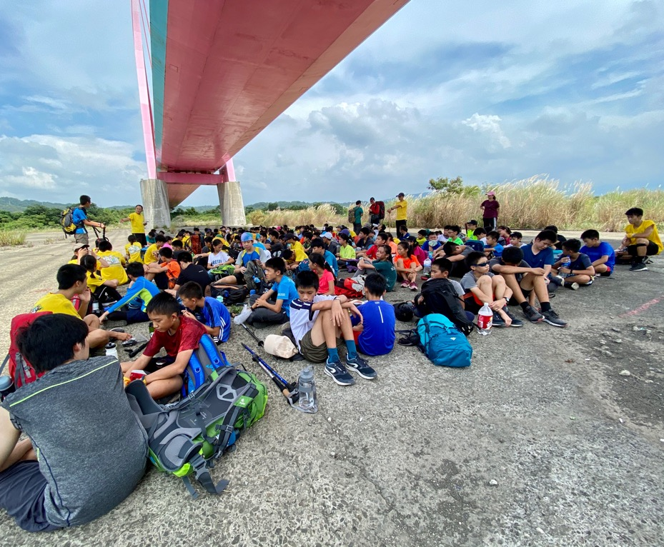
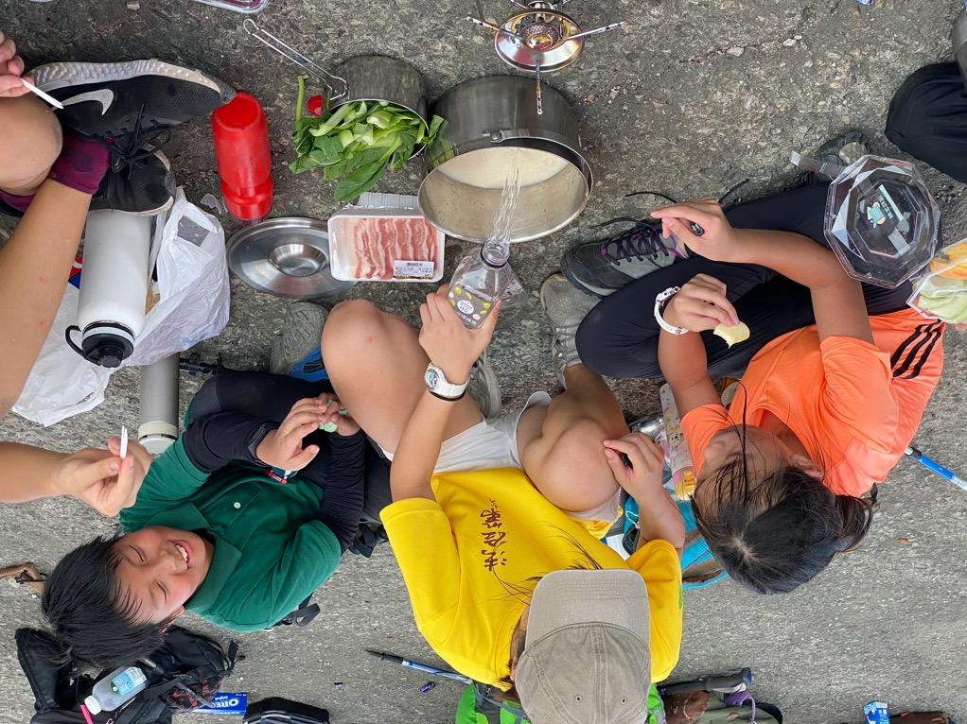
合歡山幹部訓練課程

Slide 7
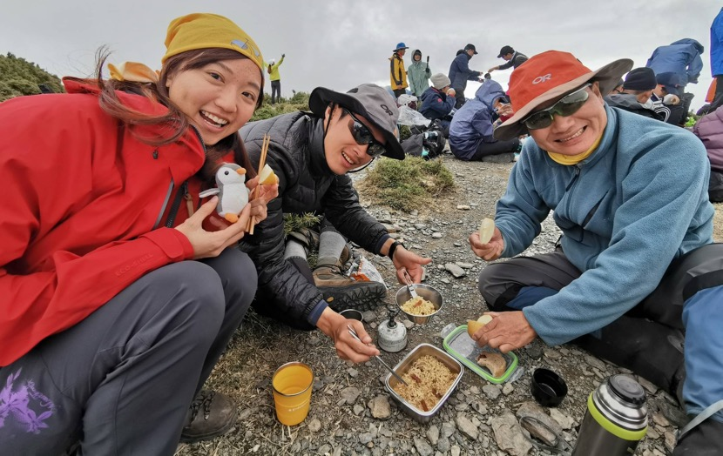
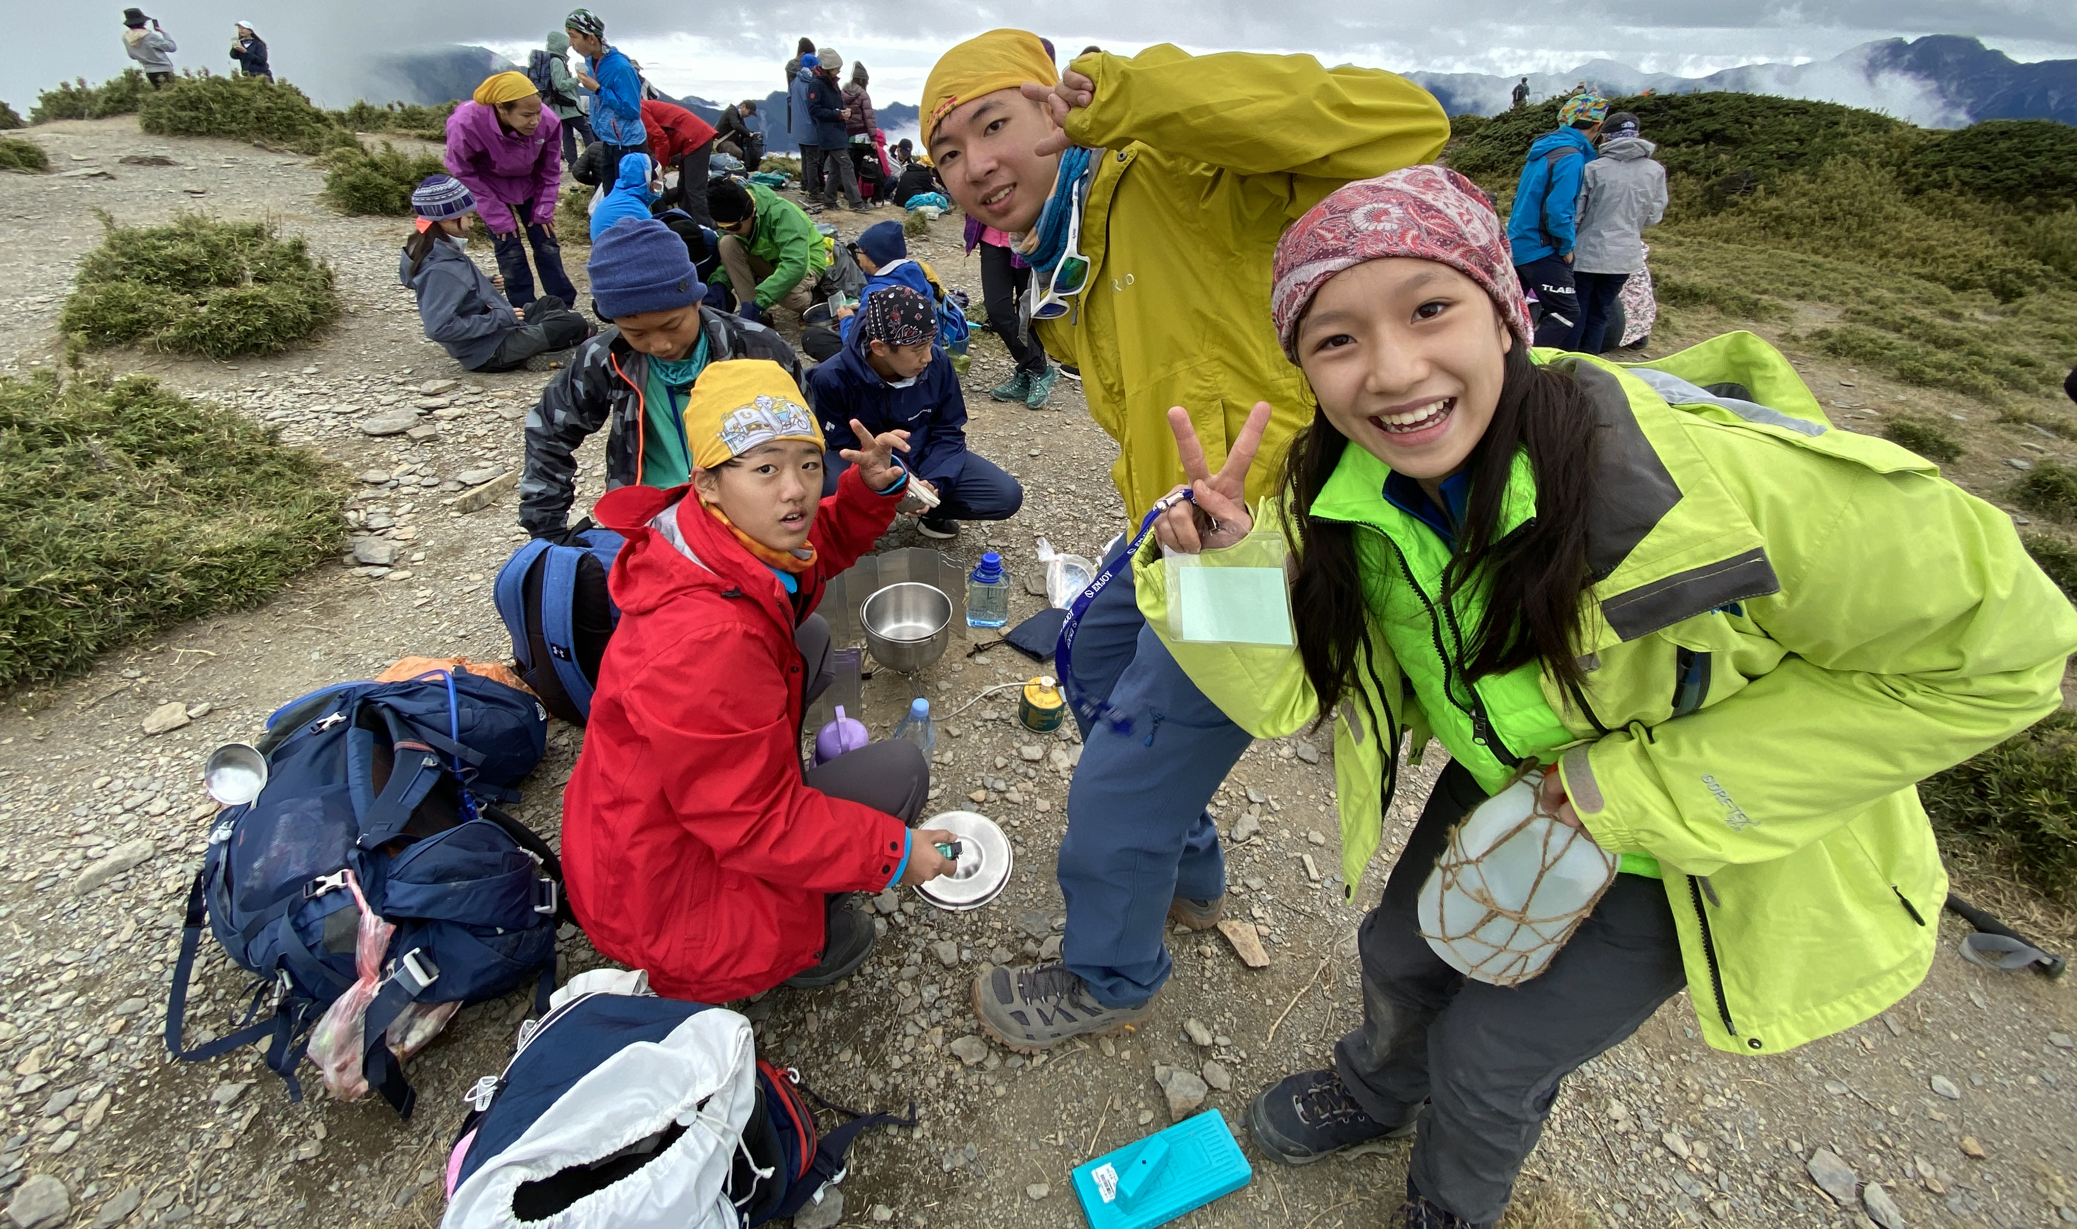
合作、尊重、簡單生活

Slide 8
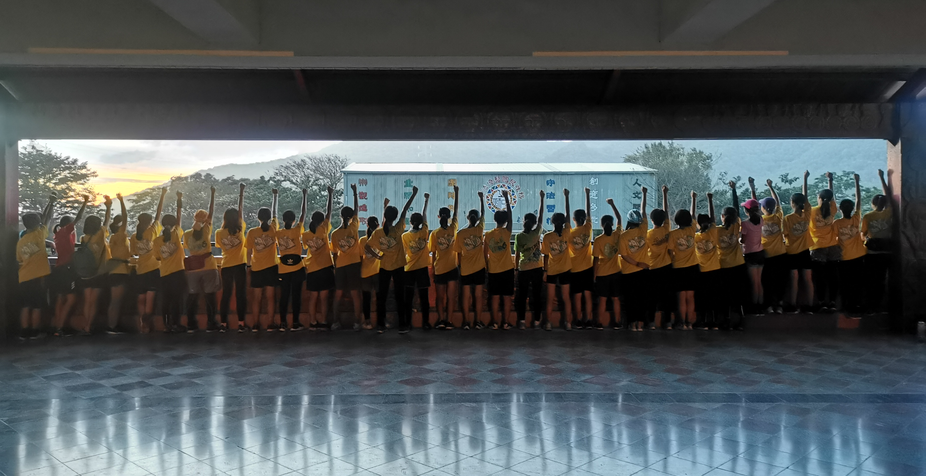
一個人可以走得更快，一群人可以走得更遠

Slide 9
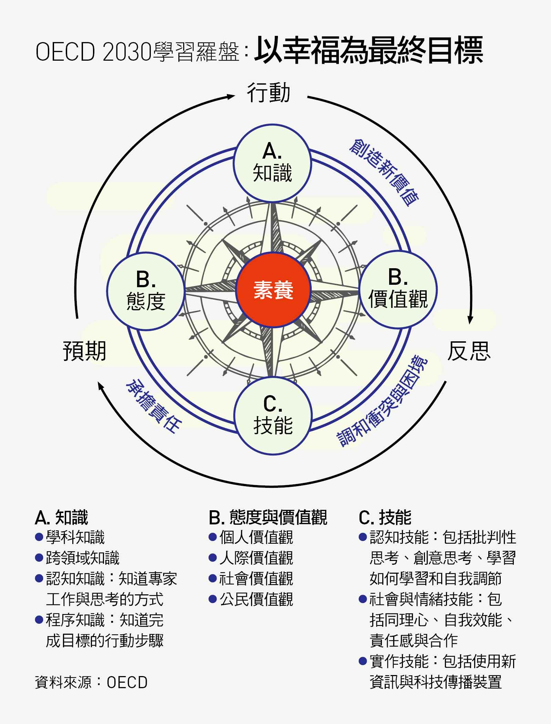
學習需求：知識、科技、態度與價值觀
轉型能力：創造新價值
調和衝突與困境
承擔責任
培養程序：行動、反思、預測（前瞻）

Slide 10
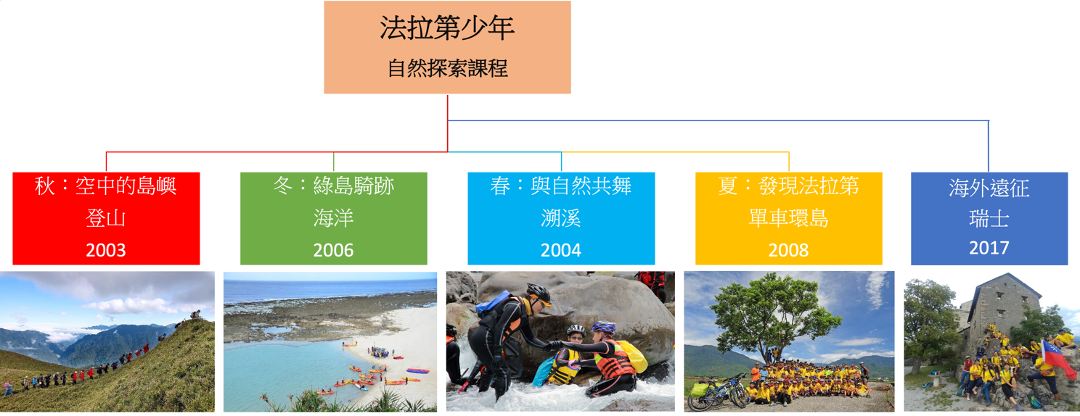

Slide 11
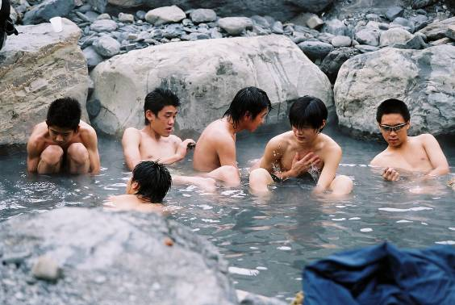
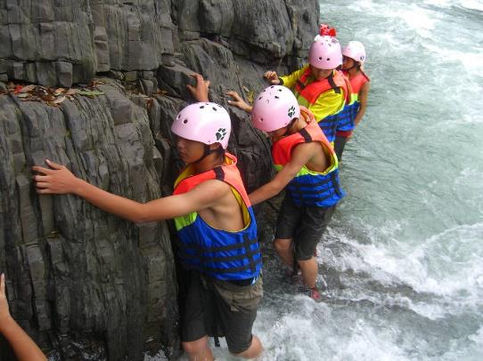
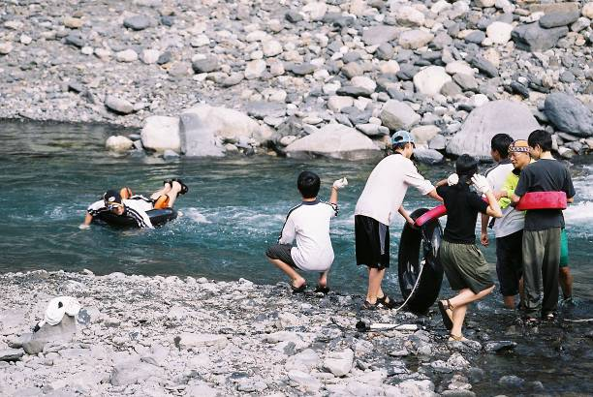
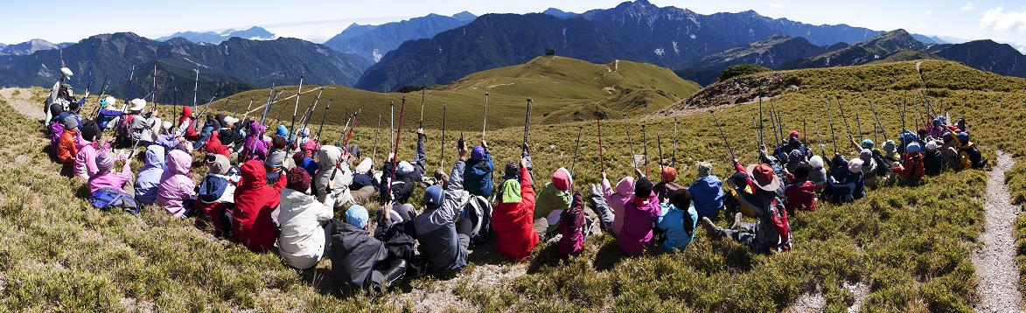
帶領高關孩子到泰崗溪親近大自然
高關學生助教特訓
解開學習自然科學的密碼

Slide 12
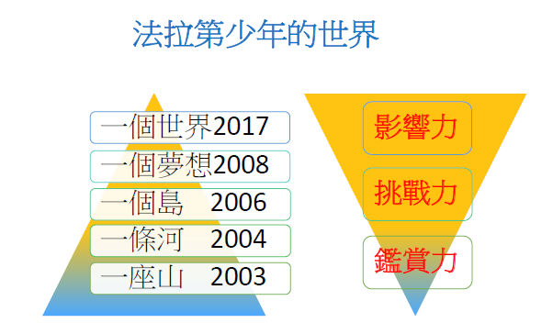

Slide 13
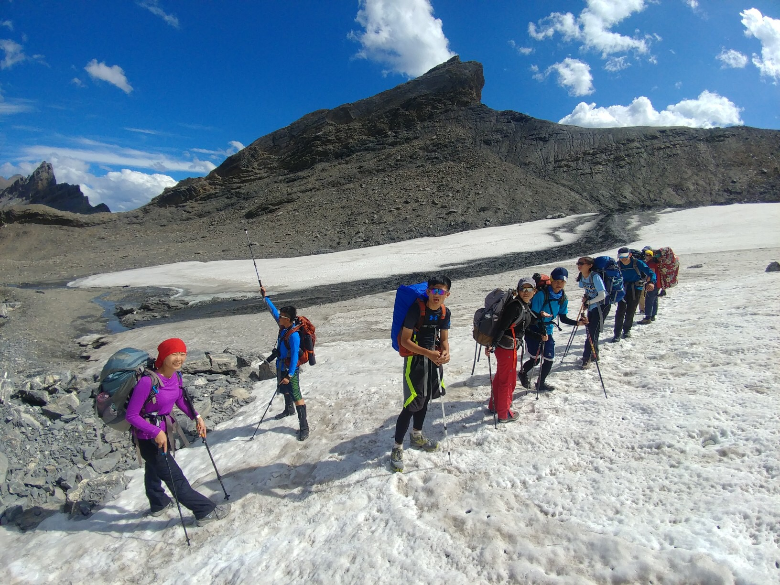
2017瑞士遠征

Slide 14
課程規劃
課程籌備階段
先期課程階段
戶外課程階段
課程反思階段
建立工作團隊
行政後勤作業
認識生態環境
幹部工作心得
課程行事曆
組織學生幹部
服務學習
學員心得分享
規劃課表
學生幹部訓練
合作學習
課程檢討
撰寫計畫書
先備課程
體驗學習
舉辦米粉會
報名作業
服務課程
9/7截止
創意課程
頂點課程
慶典課程

Slide 15
合歡山探索課程
工作團隊
光武教學
與行政系統
學生幹部
法拉第加盟
外部資源
光武
家長後援會
教學系統
行政系統
光武在校生
畢業生幹部
專家學者
教育學者專家
戶外專業教練

Slide 16
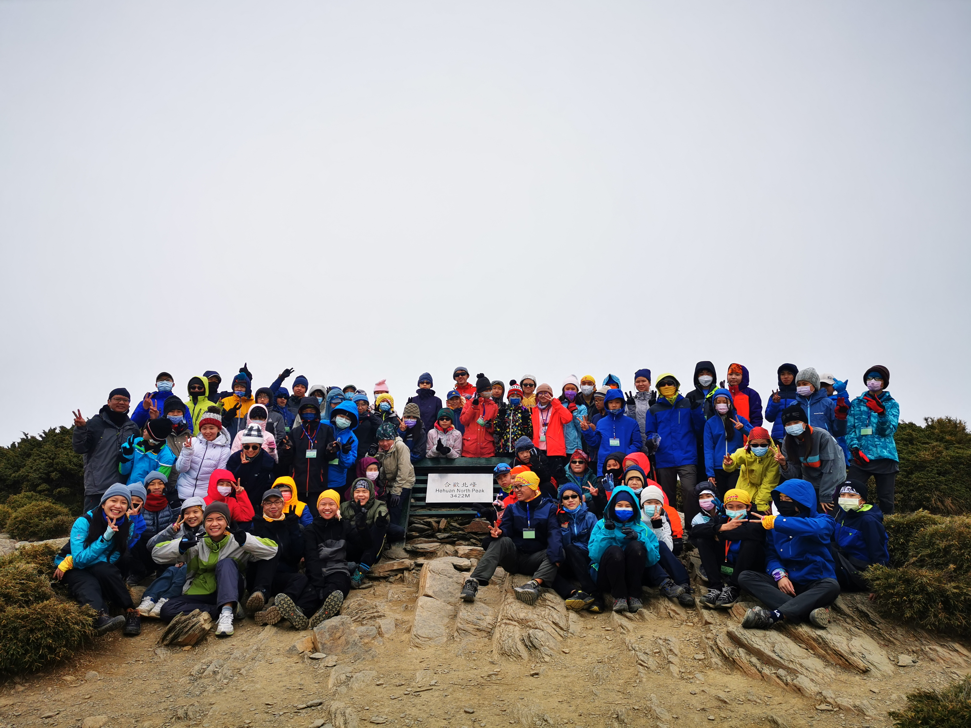
參加的門檻
A.完成線上報名，繳交家長同意書
B.完成行前課程
C.完成兩張跑步卡，且通過體能測驗

Slide 17
一、參與對象
報名事宜
＊一～三年級未參加過學校合歡山課程
⇨學員
＊一～三年級曾經參加過學校合歡山課程
⇨甄選小隊長

Slide 18
二、參與資格
報名事宜
＊家長及導師同意
＊完成前置室內課程訓練
＊通過兩階段跑步測驗，
且如期繳交跑步卡

Slide 19
三、報名方式
報名事宜
＊網路報名(學校首頁左方)⇨
＊領取並填妥家長同意書⇨
＊交回同意書並領取跑步卡

Slide 20
四、跑步卡
報名事宜
＊第一階段⇨
10次，每次10圈以上(測驗要求：12分鐘)
＊第二階段⇨
10次，每次15圈以上(測驗要求：18~20分鐘)

Slide 21
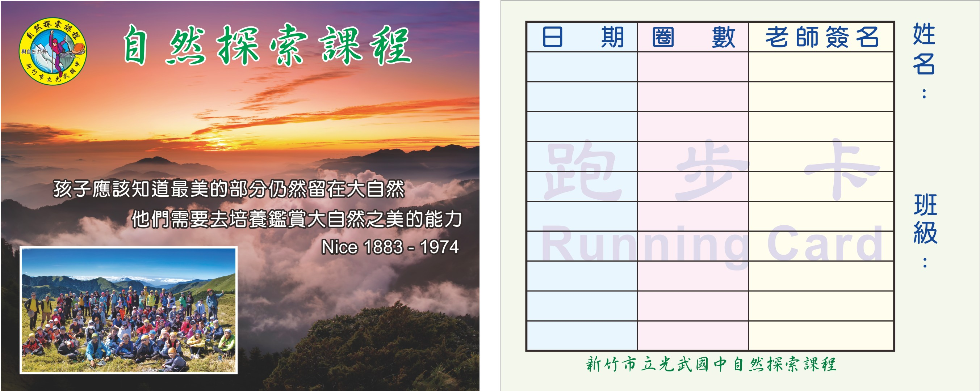
確實完成跑步訓練

Slide 22
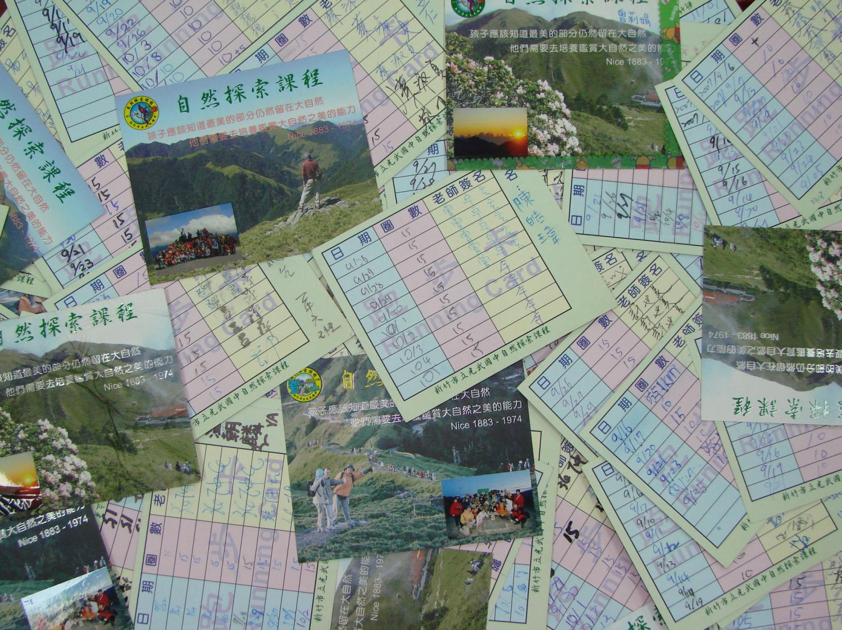

Slide 23
五、重要行事及日期
日期 | 事項 | 日期 | 事項
8/29(一)~9/7(三) | 報名 | 10/3(一) | 公布錄取名單
8/31(三) 19:00~20:30 | 家長線上 課程說明會 | 10/14、15 (五、六) | 第一梯次合歡山
9/7、9/8(三、四) 午休 | 幹部甄選 | 10/16、17 (日、一) | 第二梯次合歡山
9/16(五)18:30~21:00 9/17(六)07:00~18:00 | 幹部室內訓練 幹部戶外訓練 | 10/19、20 (三、四) | 龍山國小合歡山
9/14(三)~9/16(五) 第8節 | 第一次跑步測驗 | 10/28、29 (五、六) | 第三梯次合歡山
9/24(六) 08:00~12:30 | 合歡山室內課程 | 10/30、31 (日、一) | 第四梯次合歡山
9/23(五)~9/28(三) | 發繳費單(暫定) | 11/4、5 (五、六) | 第五梯次合歡山
9/28(三)~9/30(五) 第8節 | 第二次跑步測驗 | 11/6、7 (日、一) | 合歡山預備梯次

Slide 24
六、室內課程表(9/24)
日 期 | 課 程 內 容 | 師 資 | 上課地點
Am 07:50〜08:00 | 報到、發課程手冊
Am 08:00〜08:20 | 課程說明與分享
Am 08:30〜09:15 Am 09:25〜10:10 Am 10:20〜11:05 (ABC三組分站) | 台灣的冰河地形 秋季的星空 | 蔡淳宇、吳柏賢老師 陳志如老師 | 視聽教室
 | 高山生態課程 | 蔡明曉老師 生物科教師 | 會議室
 | 登山技巧與裝備 | 高中幹部 廖文邦老師 | 圖書室
Pm 11:10〜12:00 | 小隊默契培養 | 魏子超老師 | 中央廣場

Slide 25
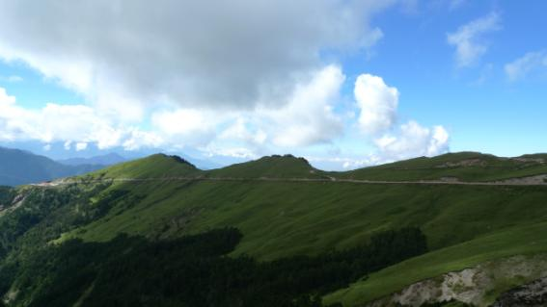
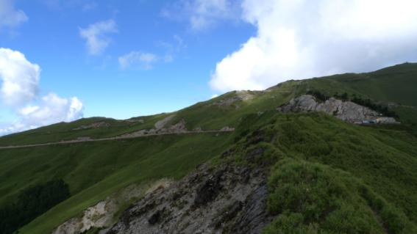
合歡越嶺古道
昆陽 1 2 登山口 3 4 合歡主峰3417m

Slide 26
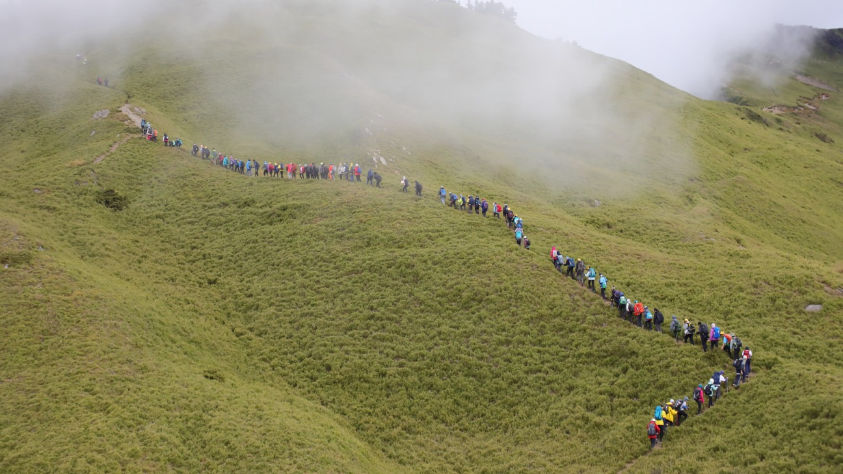

Slide 27
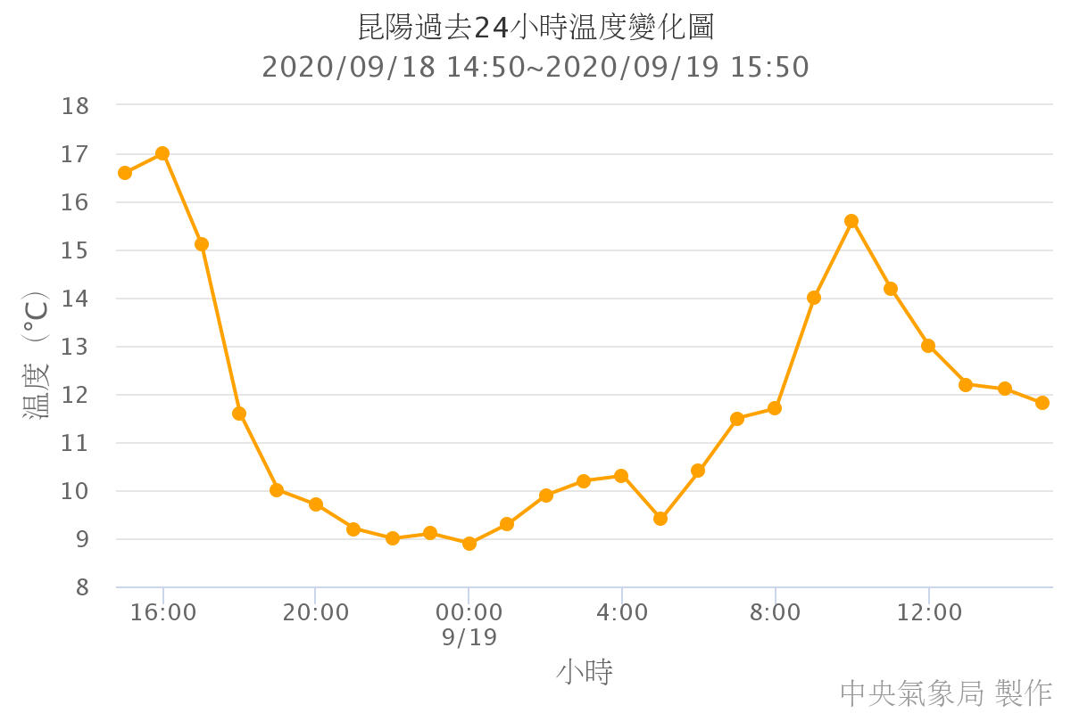
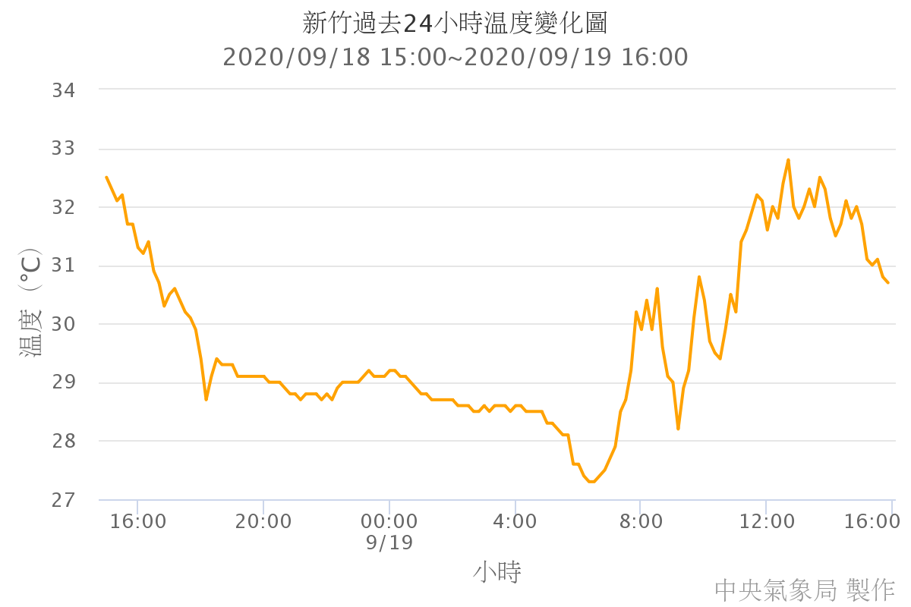

Slide 28
謹慎選擇內外衣物
風、雨寒、熱
衣服不合
曬傷
脫水
層次穿衣
溫暖
風寒效應
潮濕
乾燥

Slide 29
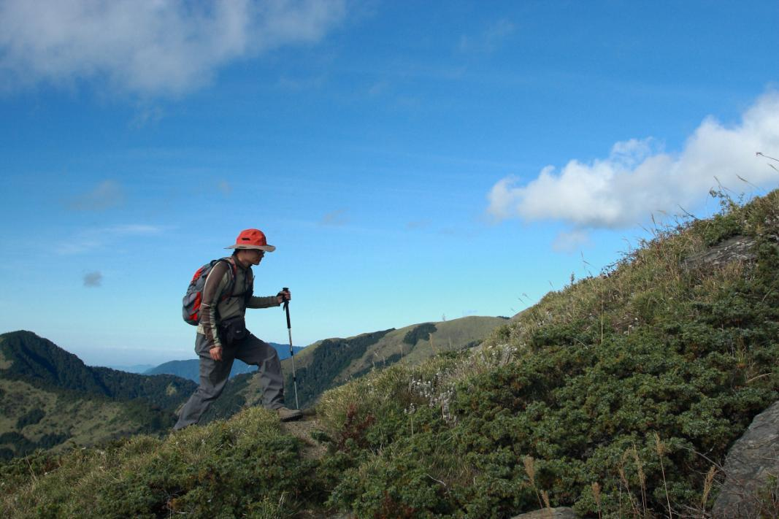
保暖防風遮陽帽
背包
登山杖
排汗衣
抓地力佳的鞋子

Slide 30
沒有任何一種款式或質料
可以適用每個人或所有狀況
體型
代謝速率
環境
經驗
有系統的層次穿衣，發揮衣服的最大效能

Slide 31
要領
貼身內層─排汗性佳，保持皮膚乾燥(濕易散失熱量)
保暖層─應包住周身的空氣(具調整性)
外層─防風、防雨、防曬
隨時調整身上的衣物
頭與四肢(帽子、手套或頭巾)=身體

Slide 32
打包
背包─ 熱水、150g糧食、頭燈、面紙、封口袋、背包防水塑膠袋(多層次衣服) 減 (穿戴好的)
行李─ 一套貼身衣服、小毛巾、牙刷、一套保暖衣帽(可棉質)、襪子、可密封的餐碗具
隨身─ 個人藥物、零錢、健保卡….

Slide 33
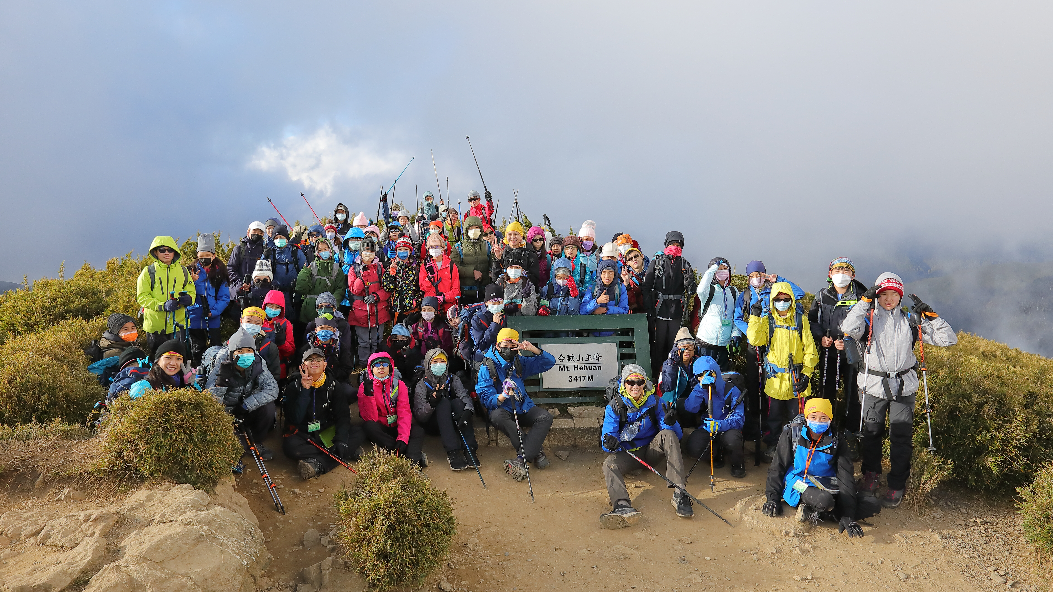

Slide 34
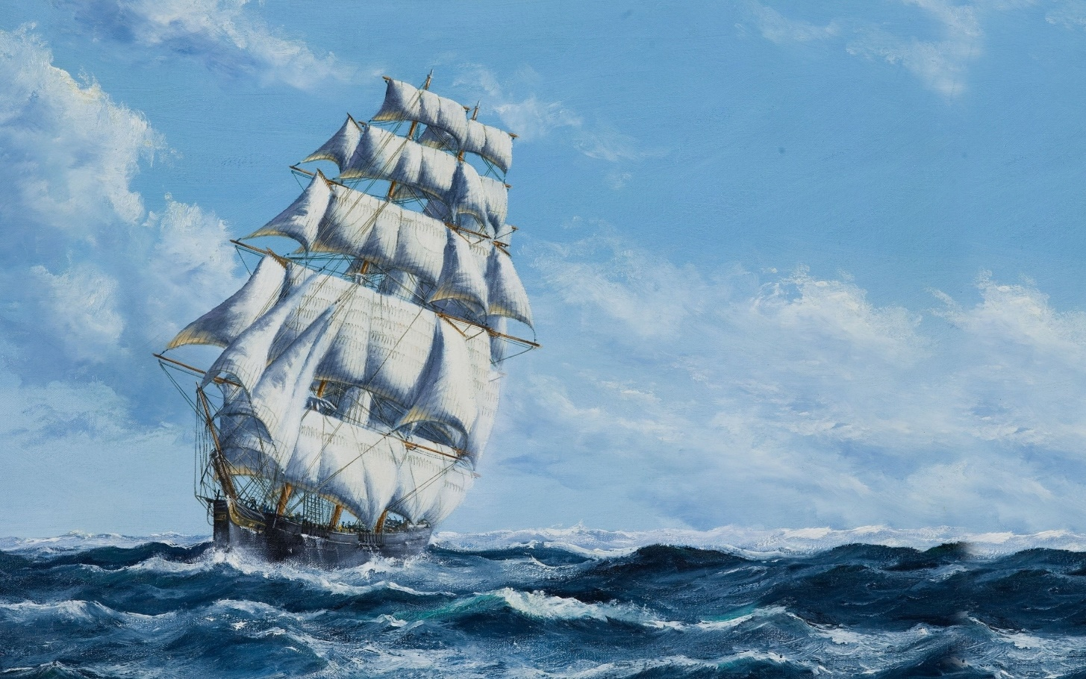
教育不缺理論，
只缺勇氣！

Slide 35
